Slide 1
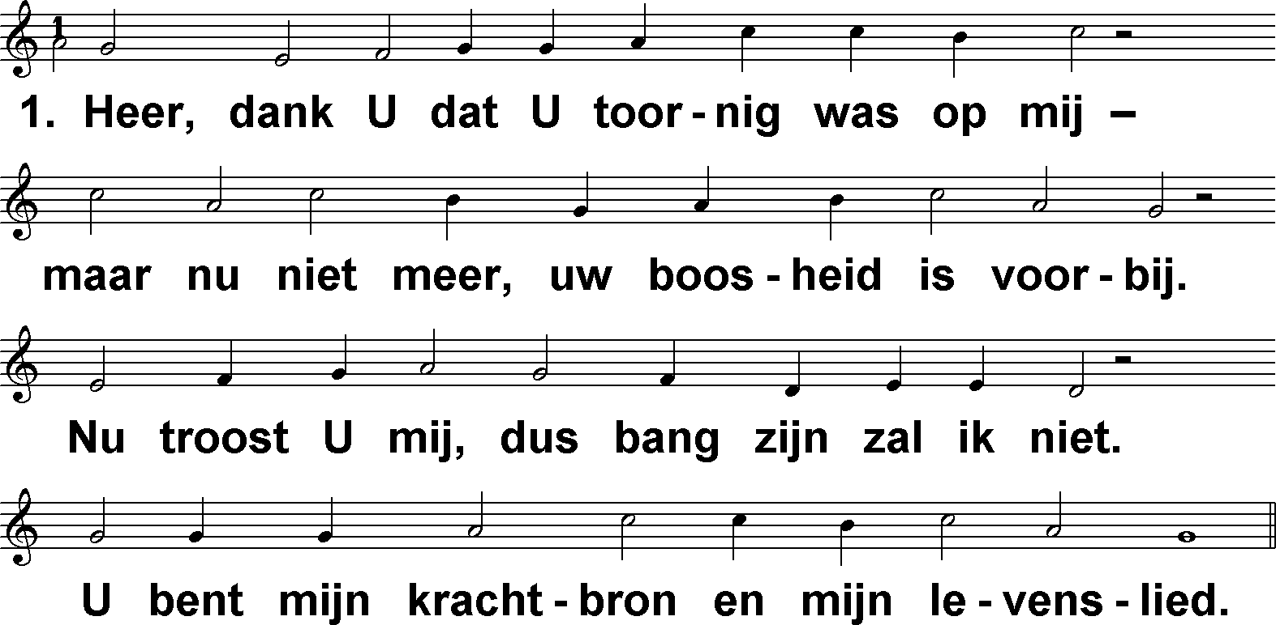
Heer, dank U dat U toornig was op mij (DbdB) t. A. Maasland; m. Genève 1562

Slide 2
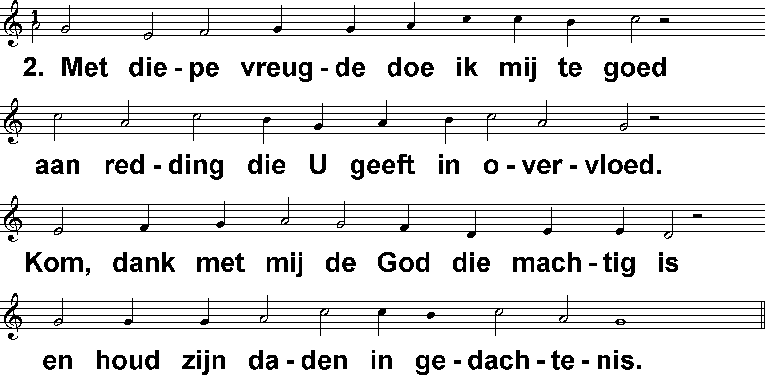
Heer, dank U dat U dat toornig was op mij (DbdB) t. A. Maasland; m. Genève 1562

Slide 3
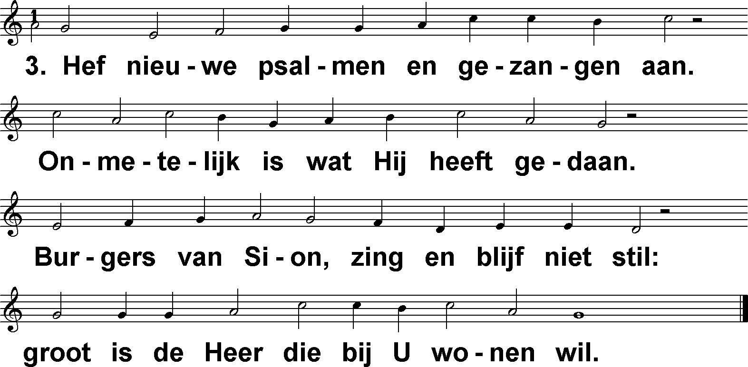
Heer, dank U dat U dat toornig was op mij (DbdB) t. A. Maasland; m. Genève 1562

